Slide 1
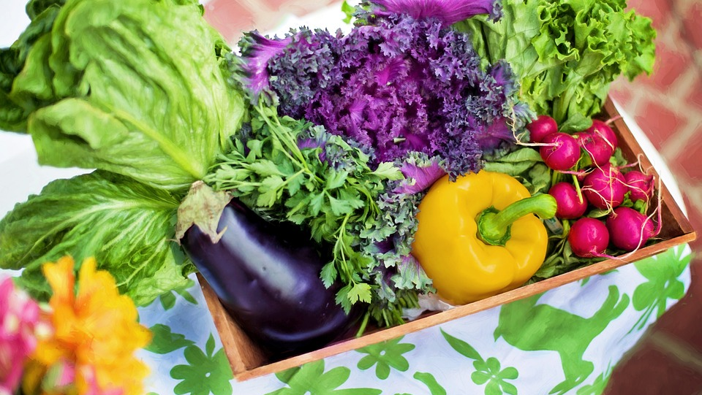
Les 8 Vervolg Voedingsleer en actieplan
Leerjaar 2 IBS mijn ondernemening

Slide 2
Leerdoelen
Beweegactiviteiten (pal waarde en MET)
Actieplan n.a.v intake (vervolg Anne)
Vitamines en mineralen

Slide 3
Vitamines en mineralen

Slide 4
Behandelplan en intake

Slide 5
Het opstellen van een behandelplan
Stappen bij het opstellen van een behandelplan of advies
Informeren naar de persoonlijke gegevens van de cliënt.
Het eetpatroon van de cliënt achterhalen
Gezamenlijk doelen stellen
Afspraken maken over verwachtingen
Client voorlichten over gezonde voeding
Energiebalans opmaken (a.d.h.v. de Energiebehoefte en afvaldoelen).
Stimuleren dat cliënt zijn eetgedrag daadwerkelijk gaat veranderen…. Coachen op eetgedrag

Slide 6
Intake
Hoe ga je te werk?
Hoe bereid je je voor?
Fysieke positie ten opzichte van een klant
Lichaamstaal
Samen doelen stellen

Slide 7
intakeformulier
Welke vragen ga je stellen?

Slide 8
Intake: algemene gegevens
Leeftijd
Geslacht
Gewicht
Lengte
BMI
Werk

Slide 9
Intake: voedingsanamnese
Hoe zorg je dat je de juiste informatie boven tafel krijgt?
Voedingsdagboek o.i.d. is een goed hulpmiddel
Hou er rekening mee dat mensen soms niet eerlijk zijn
Zorg voor een veilige omgeving
Vraag ook naar wat ze niet mogen of willen eten!

Slide 10
Intake: voedingsanamnese
Welke voedingsmiddelen
Hoeveelheden
Allergieën
Tijdstippen van eten
Gewoontes (goed of slecht)
In welke situatie eet iemand meer of juist minder?
Patroon en uitzonderingen
Vraag naar het ‘gewone’ eetpatroon én wat er gegeten/gedronken wordt op feestjes en in het weekend.
Waar let je op? Wat noteer je?

Slide 11
Intake: leefpatroon
Dagelijkse beweging
Reguliere lichaamsbeweging
Sporten/hobby’s
Thuissituatie
Hoeveel invloed op boodschappen / maaltijden
Met wie moet er rekening gehouden worden?
Drankgebruik
Roken
Drugsgebruik

Slide 12
Intake: budget en begeleidingsafspraken
Welk budget wil de klant aan voedingsmiddelen besteden?
Welk budget wil de klant aan lichaamsbeweging besteden?
Wat zijn de verwachtingen van de klant ten opzichte van jouw begeleiding?
Welke begeleiding kan/wil jij bieden?
Wanneer vindt begeleiding plaats?
Spreek contactmomenten van te voren af

Slide 13
Introductie voedingsleer
Bekijk de ingevulde Eetmeter?
Welke Quick wins zie je
Bekijk alle informatie van het Voedingscentrum?
Welke hulpmiddelen kun je vinden op de website van het Voedingscentrum?
Voor vitamines en mineralen kijk ook op de site van het vitamine-informatiebureau: https://www.vitamine-info.nl

Slide 15
Intake: doelen stellen
Vraag naar de doelen van de klant
Wees realistisch, help de klant realistische doelen te stellen
Maak ze samen SMART:
Specifiek
Meetbaar
Acceptabel
Realistisch
Tijdgebonden

Slide 16
Kies ik gezond?
Notes:
5 minuten Mariska

